Slide 1


ISLAMIC FINANCE
Lecture 4. Islamic financial instruments
https://uzbekistanlawblog.com/perspective-of-islamic-financing-in-uzbekistan-content-and-comparison/
Lecturer: Olimkhon Aliqoriev

Slide 2
ИСЛОМ МОЛИЯСИ
4-маъруза. Исломий молиявий воситалар
https://uzbekistanlawblog.com/perspective-of-islamic-financing-in-uzbekistan-content-and-comparison/
Алиқориев Олимхон – и.ф.н., доц., Олий бизнес мактаб Илмий-педагогик кадрлар тайёрлаш бўлими бошлиғи

Slide 3
Исломий молия воситалари
Исломий молия воситалари тўрт таркибий қисмлар асосида шаклланади:
Сотиш (байъ): мулкка ёки мулк предметига эгалик ҳуқуқини ўтказишни кўриш учун;
Ижара: мулкдан фойдаланиш ҳуқуқини ўтказишни кўриш учун;
Ҳадя (ҳиба): мулк предметини бепул (ҳақ олмай) бериш;
Ccуда (арияҳ): мулкдан фойдаланиш ҳуқуқини бепул (ҳақ олмай) бериш. Исломий иқтисодий адабиётда молиявий воситаларнинг маълум белгилари бўйича турли таснифлари келтирилади.

Slide 4
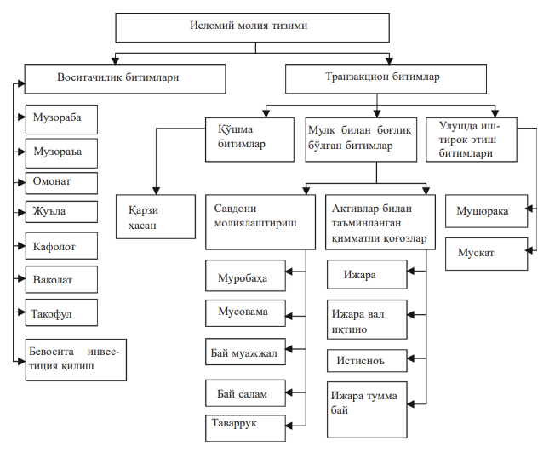
Транзакцион ва воситачилик битимларининг шакллари
Ислом молияси ва банк тизими. Е.A. Байдаулет. Таржимон: Ботирхўжа Жўраев. - Т.: “Ўзбекистон”, 2014. - 122-б.

Slide 5
Исломий молия воситалари
Аксарият исломий банклар томонидан ишлатиладиган ва халқаро стандартлар билан қатъий белгиланган асос бўлувчи воситалар қуйидагилар ҳисобланади:
Шерикчилик шартномаси (улушли молиялаштириш):
– музораба, мушорака;
Савдо келишуви (қарз билан боғлиқ молиялаштириш).
Мазкур воситалар ўртасидаги тафовут активларни сотиш муддатлари билан таърифланади:
– муробаҳа, ижара, истисноъ, салам.
Қуйидагилар қўшимча воситалар ҳисобланади:
– қарзи ҳасан (фоизсиз қарз), агентлик тўловлари (ваколат, жуъла), сукук (капитални мақсадли қимматбаҳо қоғозларга йўналтириш).

Slide 6
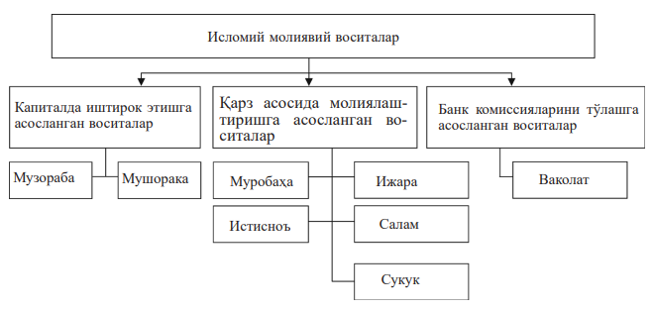
Исломий молия воситалари
Ислом молияси ва банк тизими. Е.A. Байдаулет. Таржимон: Ботирхўжа Жўраев. - Т.: “Ўзбекистон”, 2014. - 122-б.

Slide 7
Исломий молия воситалари
Исломий молиявий воситаларни шу тарзда ўрганиб ва умумлаштириб, уларни учта шаклга ажратиб кўрсатиш мумкин:
шерикчиликка (ёки фойда ва зарарларни тақсимлашга, бошқача айтганда улушли молиялаштиришга) асосланган маҳсулотлар: музораба ва мушорака;
олди-сотди битимларида (бошқача айтганда, қарз билан боғлиқ молиялаштириш) иштирок этишга асосланган маҳсулотлар: муробаҳа, ижара (лизинг), салам, истисноъ;
банк комиссия (тариф)лари тўлашга асосланган маҳсулотлар (ёки комиссион маҳсулотлар); ваколат (агентлик битими).
Реал иқтисодиёт эҳтиёжларига хизмат кўрсатувчи транзакциялар тафовутини акс эттирувчи кенг тарқалган исломий молиявий воситаларнинг таснифи шулардан иборат.

Slide 8
Ислом тижорат шартномаларининг таснифлари
ШАРТНОМА ТУРЛАРИ
Сотишга асосоланган
Ҳамкорликка асосланган
Лизингга асосланган
Мурабаҳа (харажат-плюс)*
Истисна (қурилиш)*
Салом (муддати узайтирилган етказиб бериш)
Таваррук (монетизация)*
Урбун (ишалб топилган пул)
Инаҳ (сотиб олиш ва қайта сотиш)*
Сарф (валюта айирбошлаш) *
Музараба (фойдани тақсимлаш)*
Мушарака (фойда, зарарни тақсимлаш)*
Ижара (лизинг)*
Ижара Тҳумма Бай (кейин сотиш асосидаги лизинг*
Бошқалар
Қард (фоизсиз кредит)
Кафала (кафолат)
Ҳибаҳ (совға)
Ибра (чегирма)
Муқаса (ҳисобга олиш, ўрнатиш)
Раҳну (гаровга олиш, ломбард)
Комиссия тўлашга асосланган
Вадия (хавфсизлик)
Вакалаҳ (агентлик)*
* Тижорат операцияларида кенг қўлланиладиган шартномалар

Slide 9
Музораба
Умумий музораба битими қуйида тасвирланган:
  Музораба тадбиркорлик фаолиятини молиялаштириш учун икки (2) томон томонидан тузилган шартномани билдиради.
  Томонлар фақат капитални таъминлайдиган Раббул мал (investor) ва лойиҳани фақат бошқарадиган Музориб (тадбиркор)дир. Агар корхона фойдали бўлса, фойда олдиндан келишилган нисбат асосида тақсимланади.
  Бизнес йўқолган тақдирда, зарар фақат капитални етказиб берувчи томонидан қопланади. Аммо агар зарар музорибнинг бепарволиги ёки нотўғри хатти-ҳаракати туфайли юзага келган бўлса, барча зарарларни музориб ўз зиммасига олади.
  Музориб капитални ҳам, корхонадан қайтишни ҳам кафолатлай олмайди.
Рабб ал Мал (капитал таъминотчи)
Музориб (тадбиркор)
Йўқотишлар фақат Рабб ал савдо маркази томонидан қопланади, баҳам кўрилган фойда
Капитал
Бошқарув кўникмалари
Музораба корхонаси
Notes:
9

Slide 10
Музораба
Музораба тамойиллари
Аҳдлашувчи томонлар
(рабул-мал/музориб)
2. Предмет
(капитал, фойда
ва зарар)
3. Таклиф ва қабул қилиш
(Ижоб ва қабул)
Notes:
10

Slide 11
Мушорака
Умумий мушорака битими қуйида тасвирланган:
  Мушорака тадбиркорлик фаолиятини молиялаштириш учун икки ёки ундан ортиқ томон ўртасидаги ҳамкорлик келишувига ишора қилади, бунда ҳар икки томон тадбиркорлик фаолиятини молиялаштириш мақсадида нақд ёки нақд пул кўринишида капитал қўшади.
  Иккала томон бизнесни биргаликда бошқариши мумкин ёки бир шерик бошқа шерикнинг розилиги билан бизнесни бошқариши мумкин.
  Тадбиркорлик фаолиятидан олинган ҳар қандай фойда олдиндан келишилган фойдани тақсимлаш нисбати бўйича тақсимланади ва зарар капитал иштироки асосида тақсимланади.
  Шерик капитални корхонадан бошқа шерикга қайтаришни кафолатлай олмайди.
Мушарака корхонасини бошқариш учун мижозни Мушарик сифатида тайинлайди
Банк
Мижоз
Фойда / зарар
Фойда ва зарарлар шериклар томонидан киритилган капиталга қараб тақсимланади.
Банк ва мижоз Мушарака корхонасига капитал қўшади
Мушорака корхонаси
Notes:
11

Slide 12
Мушорака
Мушорака тамойиллари
Аҳдлашувчи томонлар
яъни ҳамкорлар
2. Предмет
яъни капитал ҳиссаси,
иш, фойда ва
зарарларни тақсимлаш
нисбати
3. Таклиф ва қабул қилиш
(Ижоб ва қабул)
Notes:
12

Slide 13
Мушорака мутанақиса (камаядийган ҳамкорлик)
Мушорака мутанақисаҳ ёки “мушорака мунтаҳия бит тамлик” камаядиган мушоракани билдиради.
Бу шериклик тури бўлиб, унда шерик бошқа шерикнинг улушини аста-секин сотиб олади, токи ўша ҳамкор охир-оқибат актив/бизнесга тўлиқ эгалик қилади;
Ушбу концепция гибрид тушунча бўлиб, у учта шартномадан иборат бўлиб, мушарака (шериклик), ижара (лизинг) ва ваъад / сотиб олиш ваъдаси (сотиб олиш мажбурияти).
Ушбу гибрид концепция уй/лойиҳани молиялаштириш учун кенг қўлланилади.

Slide 14
Мушорака мутанақиса (камаядийган ҳамкорлик)
10%
Мушорака шартномаси
Ўз мулкига шериклик шартномаси
90%
Актив
( Ҳамкорлик харидлари активи)
Мижоз
Бажариш тўғрисида билдиришнома
Мушарака шартлари бажарилгандан кейин тўлиқ эгалик ҳуқуқини мижозга ўтказиш
Банк
3. Ижорат шартномаси
Мижоз Банкнинг активдаги улушидан фойдаланганлик учун ижара ҳақини тўлайди.
2. Харид қилиш мажбурияти
Банк улушини босқичма-босқич камайтириш ва активга эгаликдаги % ни ошириш учун ҳар ой Мушарака бирлиги харидларини амалга ошириш мажбуриятини олади.

Slide 15
Мудораба ва мушорака
Мудораба
Мушарака
Фақат бир томон капитал қўшади ва фақат битта томон бизнесни бошқаради;
Капитал нақд пул шаклида бўлиши керак;
Зарар Раббул Мал томонидан тўланади.
Иккала томон ҳам капитал қўшади ва иккала томон ҳам бизнесни бошқариши мумкин;
Капитал нақд пул шаклида бўлиши мумкин;
Зарар капитал нисбати асосида шериклар томонидан қопланади.

Slide 16
Муробаҳа
Умумий муробаҳа операцияси қуйида тасвирланган:
Муробоҳа - бу олди-сотди шакли сифатида қараладиган шартнома тури бўлиб, сотувчи ўзи қилган сотилган товарнинг ҳаражатларини аниқ кўрсатиб, унга қандайдир фойда ёки устама қўшиб бошқа шахсга сотади.
Уни бошқа сотув турларидан ажратиб турадиган ягона хусусият шундаки, сотувчи сотилган активнинг қийматини ва қийматидан ташқари қанча фойда олишни аниқ кўрсатиб беради.
Банк активни етказиб берувчидан / сотувчидан сотиб олади ва уни мижозга қўшимча нархда сотади.
Муробоҳа қарз эмас, балки сотиш бўлганлиги сабабли, ҳақиқий савдо учун барча зарур шартларни бажариши керак.
Етказиб берувчи
Банк товарларни сотиб олади. Мижоз банк агенти сифатида ишлайди
2. Банк тўловни савдо ҳужжатини олгандан кейин амалга оширади
Мижоз
Банк товарларни Мурабаҳа шартномасини расмийлаштириш орқали сотади
Мижоз
Банк
Мижоз тўловни келишилган тартибда амалга оширади
Notes:
16

Slide 17
Мурабоҳа тамойиллари
Муробаҳа
1. Аҳдлашувчи томонлар (сотувчи ва харидор)
2. Предмет
(маъқуд алайҳ) -
Асосий актив
3. Таклиф ва қабул қилиш
(Ижоб ва қабул)
Notes:
17

Slide 18
ТАВАРРУҚ/ТОВАР МУРАБАҲА
“Таварруқ” сўзи “вориқ” сўзидан олинган бўлиб, кумушдан ясалган дирҳам (пул) маъносини билдиради.
“Товар муробаҳаси” деб ҳам аталади.
Таварруқ уламолар томонидан нақд молиялаштириш учун ечим сифатида тасдиқланган.
Муробаҳа ёки мусавама асосида тўловни кечиктириш асосида кредитга бирор нарса сотиб олади ва кейин уни учинчи шахсга нақд пулга сотади. Шундай қилиб, мижоз фоизли кредит олмасдан нақд пул олиши мумкин.

Slide 19
ТАВАРРУҚ/ТОВАР МУРОБАҲАСИ
(молиялаш тузилмаси)
  1 - ABCнинг товарни сотиб олиш мажбуриятини олган ҳолда Maybank IBга товар сотиб олиш сўрови орқали молиялаштириш учун АБC сўрови
Банк А
ABC
4 - А банки товарни мижозга кечиктирилган тўлов асосида сотади (харажат + фойда).
Agent сифатида А банки
  2 – А банки 1-товар брокеридан товар сотиб олади.
3 - Товар
6 – Спот Нарх RM ABCга чиқарилган молиялаштириш миқдорига эквивалент
5 – Товар эгаси сифатида ABC, А банкини товарни 2-товар брокерига спот асосида сотиш учун агент сифатида тайинлайди.
Товар брокери 1
Товар брокери 2
Товар

Slide 20
ТАВАРРУҚ/ТОВАР МУРАБАҲАСИ ТАМОЙИЛЛАРИ
Муробаҳанинг учта қоидаси қуйидагилардир:
  Шартнома тузувчи томонлар, яъни сотувчи ва харидор
  Сотиш предмети, яъни CPO, металл ва бошқалар каби белгиланган товарлар.
  Ижоб ва Қабул , яъни таклиф ва қабул

Slide 21
AAOIFI СТАНДАРТИ ТАВАРРУҚ/ТМ
Товарни сотиб олиш бўйича шартнома талабига яхши риоя қилиш керак - Ҳақиқий сотиш ва сотиб олиш.
Товар сотиб олиниши ва кейинчалик бошқа томонларга - инаҳ (орқага) элементи сотилиши керак .
Товарни спот асосида сотиб олиш ва товарни кечиктириш асосида сотиш бир-биридан ажратилиши керак.
Мижоз ўз номидан товарни сотиш учун Банкни ёки унинг ишончли вакилини тайинлай олмайди. Бироқ, агар бирон бир ҳақиқий тўсиқ мавжуд бўлса, Банк Мижознинг агенти сифатида ҳаракат қилиши мумкин.

Slide 22
ВАКАЛА (Агентлик)
Вакала - бу шартнома бўлиб, унга кўра кимдир (принципал) унинг номидан ҳаракат қилиш учун, яъни маълум бир вазифа учун ўзининг агенти сифатида бошқа бировни ёллайди.
Агент, агар у ишончли тарзда ҳаракат қилса, у тайинланган вазифани ишончли тарзда бажара оладими ёки йўқми, қатъи назар, олдиндан белгиланган ҳақ олиш ҳуқуқига эга. Бироқ, агар агент ишонч шартларини бузганлиги ёки инсофсиз ҳаракат қилгани исботланган тақдирдагина жаримага тортилиши мумкин.
Вакала шартномаси бўлса, мижозлар ўзларининг инвестиция менежери бўлиб хизмат қиладиган банк/компанияга маблағ беради. Банк/компания бошқарув хизматлари учун олдиндан белгиланган ҳақ олади. Тўлиқ фойда ёки зарар бундай тўлов чегириб ташланганидан кейин фонд таъминловчиларига қайтарилади.
Мижоз Банкни ўзининг инвестиция агенти сифатида тайинлайди
Мижоз (приципал)
Банк
(агент)
2. Мижоз банк агентлиги тўловини/комиссиясини тўлайди.
3. Банк инвестициядан олинган даромад ва капитални тақсимлайди.

Slide 23
ВАКАЛА ТАМОЙИЛЛАРИ
Вакаланинг учта қоидаси қуйидагилардир:
  Аҳдлашувчи томонлар, яъни Муваккил (асосий) ва Вакил (agent);
  Вакала предмети: Вакилнинг ўзига хос масъулияти ва вакала тўлови; ва
  Ижаб ва Қабул , яъни Таклиф ва Қабул

Slide 24
ШАРТНОМАЛАРНИ ҚЎЛЛАШ
Шартнома турлари | Шартномадан фойдаланиш | Асосий | Молиячилар гаровни олишлари мумкинми?
Муробаҳа | Активларни сотиб олиш учун айланма маблағлар | Моддий актив | Ҳа
Ижара | Операцион/молиявий ижара | Лизингга олинган актив | Ҳа
Истисна’ | Қурилиш/лойиҳаларни молиялаштириш | Қурилиш лойиҳаси | Ҳа
Музораба | Депозит/Бизнес учун айланма маблағлар | Буюртмачининг бизнеси/лойиҳаси | Ҳа (бепарволик ҳолатида капитални ҳимоя қилиш учун)
Мушарака | Бизнес ва активларни сотиб олиш учун айланма маблағлар | Буюртмачининг бизнеси/лойиҳаси | Ҳа (бепарволик ҳолатида капитални ҳимоя қилиш учун)
Таварруқ / ТМ | Депозит/айланма капитал/хеджлаш воситалари | Товар. Одатда CPO | Ҳа
Вакала | Бизнес/лойиҳа учун айланма маблағлар | Буюртмачининг бизнеси/лойиҳаси | Ҳа (бепарволик ҳолатида капитални ҳимоя қилиш учун)

Slide 25
Фойдаланилган адабиётлар рўхати
Ислом молияси ва банк тизими. Е.A. Байдаулет.Таржимон: Ботирхўжа Жўраев. - Т .: “Ўзбекистон”, 2014. - 122-б.
Ислом молияси асослари [Матн] / Е.A. Байдаулет. -Тошкент: “Ўзбекистон” НМИУ, 2019. – 432 б.
Ислом банк иши ва молияси: тамойиллари ва амалиёти. Моҳаммед Имад Aли, Икрамур Раҳмон Фалаҳи / Marifa Academy Private Limited, Биринчи нашр 2016. 55-бет.
Ислом иқтисодиётида молиявий муносабатлар. Р.В.Aбдуллаев, С.М.Дусанов. - Т.: “Тошкент ислом университети”, 2007. - 71 б.
Aброров С., Ўзбекистонда сукук-ислом қимматли қоғозларини жорий этиш истиқболлари, Тошкент, 2020 й.
Syeda Fahmida Habib. Исломий молия ва банк иши асослари, John Wiley & Sons Ltd., 2018 йил.
Иброҳим Фарес, Ислом банки саноати: концепция, операциялар ва назорат, 2015 йил.

Slide 26
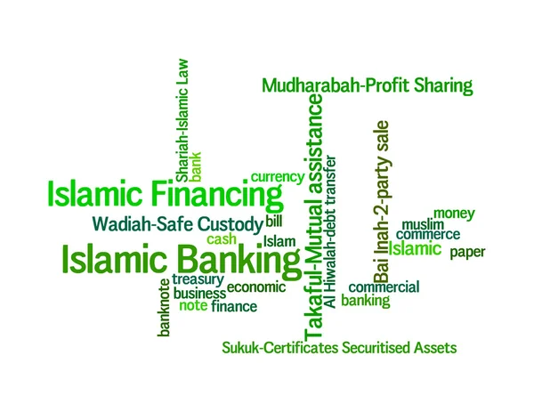
ЭЪТИБОРИНГИЗ УЧУН РАҲМАТ !
https://st.depositphotos.com/2247735/3215/i/450/depositphotos_32159581-stock-photo-islamic-banking-or-financing-concept.jpg
26

